Slide 1
新课标背景下议题试教学法
在初中德法课中的运用
泸县二中城西学校 郭德平

Slide 2
一、新课标（2020年修订）要求
目 录
二、
何为议题试教学
三、
议题试教学的意义
四、
议题试教学的策略建议

Slide 3
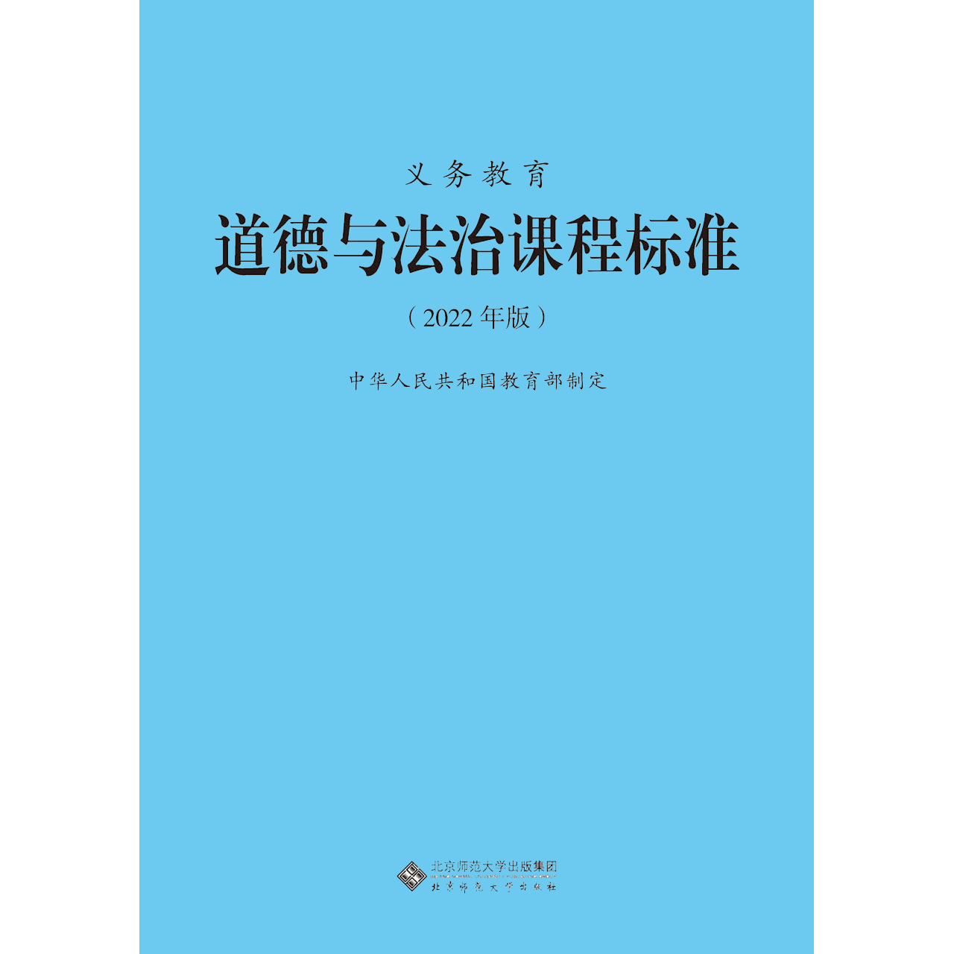
议题式教学
议题式教学是《道德与法治课程标准》（2020年修订）所提倡的活动型学科课程标准的一种重要教学方式，是教师基于课程标准、教材和学生身心发展规律，围绕教材从学生生活或社会热点中确定相应的议题，并以议题为引线，以情景为载体，以探究活动为主要路径，以学科知识为理论依托，以教师的指导为有效保障，以学科的培育为目标的一种教学方法。

Slide 4
（一）教学建议
要积极探索议题式、体验式、项目式等多种教学方法，引导学生 参与体验，促进感悟与建构。要采取热点分析、角色扮演、情境体验、模拟活动等方式，引导学生开展自主探究与合作探究，让学生认识社会。

Slide 5
思政课是落实立德树人根本任务的关键课程，道德与法治课程是义务教育阶段的思政课，旨在提升学生思想政治素质、道德修养、法治素养和人格修养等，增强学生做中国人的志气、骨气、底气，为培养以实现中华民族伟大复兴为己任的有理想、有本领、有担当的时代新人打下牢固的思想根基。课程具有政治性、思想性和综合性、实践性。（课程性质）

Slide 6
新时代呼唤议题式教学
一、落实新的课程标准的需要
学习新课标，在课堂教学中落地。新课标在教学建议中指出，要“丰富学生实践体验，促进知行合一”，并提出了多种教学方法建议，如：注重案例教学、积极探索议题式、体验式、项目式等多种教学方法等。注重案例教学，选择、设计和运用个人和社会生活的典型事例，鼓励学生探究、讨论，提高学生的价值辨析能力。

Slide 7
二、新时代课堂需求和学生身心发展的需要
议题试教学符合新时代道德与法治课堂的需求。激发学生主动学习、自觉学习，提升课堂参与度和实效性，更强调
“互动生成”的过程和形式，强调在议题探讨的过程中课堂的“生成”是学生主动参与的，能够引发学生自我探究、独立思维、创新发现的能力，用自身的视角、经验、能力将新知内化为自身的知识。

Slide 8
1.精选教学议题唤醒学习兴趣
议题式教学以议题为纽带，议题贯穿于教学活动的始终。议题的选择，不能忽视学生的原有经验水平和认识基础，可以来自社会热点，亦可来自学生生活实际。要精选教学议题、创设问题情境、巧设教学活动、明确教学任务，构建以议题为纽带、以情境为载体、以活动为路径、以素养为旨归的、培养学生高阶思维的议题式教学方法。

Slide 9
2.创设问题情境活化学科知识
议题情境是议题式教学的载体，承载着“议中学”活动的开展和学科知识的建构。议题情境不仅是学生核心素养得以生长的“芳草地”，也是活化知识的重要载体。通过设置思辨性问题情境、两难性问题情境、生成性问题情境来实现议题式教学。

Slide 10
3.巧设教学活动促进知行合一
议题式教学以活动为路径。议题式教学要彰显体验、探究、实践的价值，强调学习者是学习的主体和主角。我们根据教学内容、教学环境、教学手段开展多种探究性教学活动。

Slide 11
4.明确教学任务达成核心素养
议题式教学以学科核心素养为目标。在议题式教学中，议题的选择、情境的创设、活动的设计最终都要通过具体任务的完成来实现教学目标。明确、具体、阶梯式的教学任务是通向核心素养的路径。

Slide 12
议题式教学“五要素”
主题
议题
话题
问题
活动

Slide 13
主题是中心。主题是议题式教学所承载的“学科”内容，集中反映了课程标准和教学目标的要求。教师紧紧围绕主题选择话题、编制议题、设计问题，才能使课堂教学各个环节指向明确、过渡自然、脉络清晰，这是进行议题式教学设计时首先要明确的定位。
主题

Slide 14
议题是统领。议题是根据主题确定的，既反映时代内容，又体现学科教学内容的可议论、可辨析的观点，它是一节课设计的中心任务，统领整个教学的设计和实施。一节课如果教师直接陈述主题所概括的内容，这种课堂是平铺直叙的、缺少思辨的。但通过设置议题，将主题内容置于议题的讨论中，就会诱发学生兴趣，学生就会饶有兴趣地投入新课的学习中来。
议题
总议题：
分议题：1、2、3……

Slide 15
话题
话题是载体。话题是表现议题式教学的时事或热点内容。我们常说，情境之于知识，犹如汤之于盐。知识的形成离不开它所依赖的情境，离开情境形成的知识具有一定的抽象性，学生要吸收这样的知识具有一定难度。只有将知识归还到情境中，以情境化的形式呈现出来，增加知识的趣味性，学生就会在探究欲望的驱使下主动地进行学习和思考。

Slide 16
问题是牵引。问题是由议题细化出来的为完成议题的讨论给学生设计的思维“阶梯”，是议题式教学的主要呈现形式。围绕议题设计若干个问题，更容易引导学生思考和表达，循序渐进地达成情感态度价值观、能力和知识上的教学目标。
问题

Slide 17
活动是平台。实现思政课的教学目标离不开学生的体验，这就需要我们把理论知识教学的“讲授型”课程塑造成“活动型”课程，强调知与行、学而思、提问题和讲问题、享受探究过程和寻求结果，而不仅限于社会实践活动。围绕“议题”展开的活动，力求达到“课程内容活动化”和“活动设计内容化”贯穿教学全过程，要包括引领学生思考问题的路径、运用资料的方法和共同探究的策略，给学生提供解释各自想法的机会，使内化变成生成过程。
活动

Slide 18
议题式教学“五要素”
在议题式教学中，主题、议题、话题、问题和活动五个要素在逻辑上相互依存，构成一个有机的整体。主题是中心，议题的确立、话题的选择、问题的设计都要服从和服务于主题；议题是统领，是主题和话题的有机统一，是问题设计的依据；话题是载体，是为完成主题学习而确定议题和问题的“由头”；问题是牵引，由议题细化而来并为实现主题学习的教学目标服务；活动是平台，议题的统领、话题的展开和问题的探讨都是在这一平台上施行，为实现主题目标服务。

Slide 19
充满智慧，扎实学识
做轻松愉快的思政课教师

Slide 20
理直气壮上好思政课，做新时代思政人！
感谢聆听，欢迎指导
2029.11.19

